Slide 1

BẢO VỆ KHÓA LUẬN
Khoa học dữ liệu · IUH
Xây dựng hệ thống phát hiện, sinh mô tả và truy vấn sự kiện âm thanh môi trường dựa trên RAG
Grounded Environmental Sound Event Detection, Captioning, and RAG-based Retrieval
Phạm Hoàng Phát – 22703861
Thân Trọng Tính – 22665711
GVHD: TS. Huỳnh Công Bằng
Lớp KHDL18A · Tháng 11/2026
Notes:
Mở đầu (30 giây). Chào quý thầy cô, nhóm em là Phát và Tính, trình bày khóa luận "Xây dựng hệ
thống phát hiện, sinh mô tả và truy vấn sự kiện âm thanh môi trường dựa trên RAG". Bài có năm
phần: đề tài và hệ thống; dữ liệu và cách đánh giá; phát hiện sự kiện; mô tả và truy hồi; kết luận.

Slide 2
01
Từ bản ghi âm đến câu trả lời có bằng chứng
1
Phát hiện
2
Mô tả
3
Truy hồi
4
Đo
Bản ghi dài → danh sách sự kiện: lớp, bắt đầu, kết thúc, độ tin cậy; các sự kiện được phép chồng nhau
Câu văn chỉ được viết từ danh sách sự kiện; máy kiểm được mọi nguồn âm nhắc đến có trong danh sách
Hỏi về lịch sử bản ghi (kể cả "A trước B"); trả lời kèm bản ghi và khoảng thời gian làm bằng chứng
Event-F1, PSDS; ảo giác, bỏ sót; nDCG@10, khẳng định thiếu bằng chứng
Vì sao khó
Phạm vi
Nhiều nguồn âm vang cùng lúc (đa âm)
Nhãn có thời gian chính xác ít và tốn công
Mô hình ngôn ngữ dễ viết điều không có trong dữ liệu (ảo giác)
Hai bộ dữ liệu cùng nhóm tác giả có thể chứa cùng bản ghi gốc
Giám sát âm thanh môi trường, xử lý theo lô
21 lớp đa âm (DataSED), 22 lớp phân loại (DataSEC)
Không suy ra tội phạm, ý định, khẩn cấp hay mức nguy hiểm
Mô tả chỉ nói về nguồn âm quan sát được
Phần 1 · Đề tài và hệ thống 2 / 19
Notes:
(1 phút) Hệ thống nhận một bản ghi âm môi trường dài và trả về ba thứ nối tiếp: danh sách sự kiện có
thời gian, một đoạn mô tả chỉ được viết từ danh sách đó, và câu trả lời có bằng chứng cho câu hỏi
về lịch sử. Nhóm đo từng mắt xích riêng. Đề tài không suy ra ý định hay mức nguy hiểm: "phát hiện
kính vỡ lúc 5,4 giây" hợp lệ, "phát hiện đột nhập" thì không.

Slide 3
01
Ba câu hỏi nghiên cứu và bốn đóng góp
Câu hỏi nghiên cứu
Đóng góp và mức khẳng định
RQ1 Huấn luyện thêm trên DataSEC có giúp SED hơn chỉ dùng AudioSet không? (so nhánh C với B)
RQ2 Bắt mô tả bám sát danh sách sự kiện giảm ảo giác bao nhiêu so với viết tự do?
RQ3 Lọc cứng kết hợp xếp hạng ngữ nghĩa so với chỉ lọc hoặc chỉ ngữ nghĩa thì sao?
C1 Bộ sinh mô tả có ràng buộc, máy kiểm tra được
C2 Chỉ số bám sát theo dòng thời gian — áp dụng và mở rộng (đã có ECHO, TAC)
C3 Đo chuyển giao có kiểm soát trùng lặp — áp dụng vào cặp DataSEC–DataSED
C4 Điều kiện thời gian giữa hai sự kiện bằng SQL — đóng góp kỹ thuật (đã có LA-RAG)
Không dùng chữ "lần đầu": tra văn liệu 11/2026 thấy công trình gần cho cả ba
Phần 1 · Đề tài và hệ thống 3 / 19
Notes:
(1,5 phút) Ba câu hỏi và bốn đóng góp. Điểm cần nói thẳng: sau khi tra văn liệu tháng 11, nhóm thấy
đã có công trình gần với C2, C3, C4 — ECHO và TAC đo ảo giác của mô tả âm thanh, Weck và Serra kiểm
tra trùng trong một bộ dữ liệu, LA-RAG dựng event store SQL kèm RAG. Vì vậy nhóm trình bày là áp
dụng và mở rộng, không phải lần đầu. Phạm vi tra là mức khóa luận, không phải tổng quan hệ thống.

Slide 4
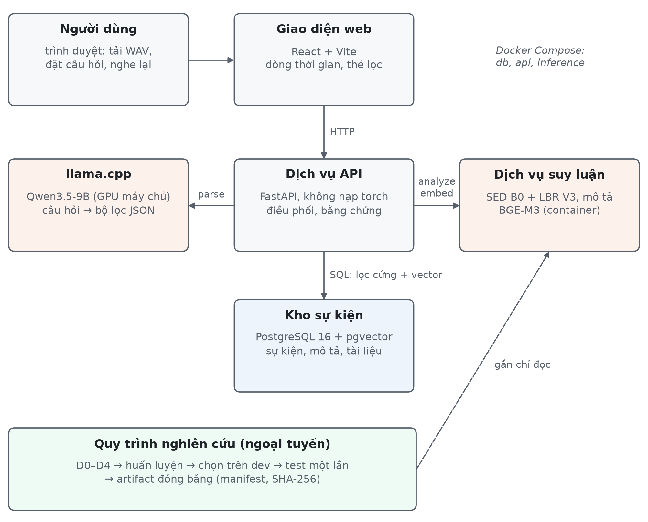
01
Hệ thống: bước ghép sự kiện nằm ở dịch vụ suy luận, không ở mô hình
Điểm thiết kế
Ngưỡng và tham số ghép chọn trên dev, lưu cạnh checkpoint
PostgreSQL + pgvector: lọc, điều kiện thời gian và xếp hạng vector trong một câu SQL
Mô tả chỉ nhận danh sách sự kiện, không nhận âm thanh
Hợp đồng JSON Schema giữa các thành phần; API không nạp PyTorch
Phần 1 · Đề tài và hệ thống 4 / 19
Notes:
(1 phút) Bản ghi đi qua dịch vụ suy luận thành danh sách sự kiện; danh sách dùng hai hướng: sinh
mô tả và lưu kho để truy hồi. Ranh giới quan trọng: ngưỡng và tham số ghép là kết quả hiệu chuẩn trên
dev, nên đổi điểm vận hành mà không huấn luyện lại. Đây cũng là chỗ LBR gắn vào, ở phần SED.

Slide 5
02
Dữ liệu: hai bộ cùng nhóm tác giả, có chung bản ghi gốc
5.048
717
3
11
đoạn DataSEC (23,7 giờ), 22 lớp gộp + 28 lớp con
bản ghi DataSED (18,7 giờ), 21 lớp đa âm
nhóm trùng xuyên bộ dữ liệu (2 cặp similarity 1,000000)
đoạn DataSEC bị loại = 0,22%, dải minor
Quy trình
Nhìn thẳng
D0–D2: kiểm tệp nén, kiểm kê, chuẩn hóa nhãn
D3: dấu vân âm thanh ba tầng; 35 cặp mơ hồ do người duyệt
D4: năm kiểm tra rò rỉ, đã chứng minh không đạt rỗng
Tập chia khóa bằng mã băm: DataSED 438/137/142
Bài mô tả dataset không báo baseline nào; chưa thấy số SED của bên khác
Collar 0,2 s chặt hơn độ chính xác của nhãn (8 cặp gán đôi: 67/94 biên trong collar)
14 bản ghi wind_turbine thiếu nhãn đa âm: dev/test chấm trên bản ghi có nhãn (139)
Phần 2 · Dữ liệu và cách đánh giá 5 / 19
Notes:
(1,5 phút) Hai bộ dữ liệu cùng sáu tác giả, cùng miền, công bố cách nhau bốn tháng, nên nhóm giả định
chúng có thể chung bản ghi gốc cho tới khi đo được. Kiểm tra bằng dấu vân âm thanh tìm ra ba nhóm
trùng; có hai cặp giống nhau hoàn toàn trên 35 và 13 giây. Sau khi người duyệt tay 35 cặp mơ hồ,
11 đoạn DataSEC (0,22%) bị loại trước khi huấn luyện. Từ đó mọi phép đo chuyển giao nằm trong điều
kiện rò rỉ đã được kiểm soát.

Slide 6
02
Cách đánh giá: chọn trước, mở test đúng một lần
Chọn ở đâu
Đo thế nào
Minh bạch
Ngưỡng, checkpoint, cấu hình chọn trên dev hoặc dự đoán ngoài mẫu (OOF 564 bản ghi)
Luật chọn ghi vào ADR trước khi có số
Lựa chọn commit vào git trước khi sinh dự đoán test
Event-F1 collar 0,2 s (sed_eval), PSDS (psds_eval)
Bootstrap theo bản ghi; hiệu ghép cặp
Chênh lệch có CI chồng lấp hoặc nhỏ hơn độ lệch chuẩn giữa fold/seed không gọi là cải thiện
Sổ ghi mọi lần chạm test: 42 lượt đánh giá SED, 10 lượt có cờ dirty (công khai)
Đóng băng artifact: 129 run, SHA-256, không thiếu tệp
Ba bộ kiểm tài liệu đối chiếu số ↔ artifact
Phần 2 · Dữ liệu và cách đánh giá 6 / 19
Notes:
(1 phút) Quy tắc cứng: không tinh chỉnh trên test. Mọi lựa chọn làm trên dev hoặc trên dự đoán
ngoài mẫu, luật chọn ghi trước, và test mở đúng một lần cho cấu hình đã khóa. Nhóm công khai cả
những chỗ sai lệch: 10 trong 42 lượt đánh giá SED có cờ dirty do chính script sinh ra tệp báo cáo
chưa commit; mã và cấu hình không đổi.

Slide 7
03
RQ1: học thêm trên DataSEC không giúp SED tốt hơn
Công thức | B (AudioSet): micro ± sd (n) | C (+DataSEC): micro ± sd (n) | C − B (bootstrap) | Welch p: event-F1 / PSDS-1 / PSDS-2
v1 | 0.0610 ± 0.0048 (3) | 0.0539 ± 0.0088 (4) | -0.0071 [-0.0164, +0.0021] | 0.234 / 0.913 / 0.181
v2 | 0.1324 ± 0.0068 (3) | 0.1294 ± 0.0099 (3) | -0.0029 [-0.0254, +0.0199] | 0.696 / 0.439 / 0.019
Nguồn: docs/measurements/final_numbers_20261110.json
Đọc kết quả
Không có nghĩa là
Hiệu C − B có khoảng tin cậy chứa 0 ở cả hai công thức: v1 −0,0071 [−0,0164; +0,0021], v2 −0,0029 [−0,0254; +0,0199]
Tiền huấn luyện nói chung giúp rõ: nhánh A (từ đầu) event-F1 0,036 so với B 0,062 (v1)
DataSEC vô ích nói chung — PSDS-2 của v2 tăng +0,028 (p = 0,019, chưa hiệu chỉnh so sánh bội)
Kết quả âm tính được giữ nguyên; trọng tâm chuyển sang C1, C2, C4
Phần 3 · Phát hiện sự kiện (SED) 7 / 19
Notes:
(1,5 phút) Kết quả âm tính. Với cả hai công thức huấn luyện và nhiều seed, nhánh C không hơn nhánh B
về event-F1: hiệu C − B có khoảng tin cậy chứa 0. Đừng hiểu là DataSEC vô ích: PSDS-2 của công thức
v2 có tăng, nhưng chưa hiệu chỉnh so sánh bội. Nhóm giữ nguyên kết quả âm tính và chuyển trọng tâm
sang mô tả bám sự kiện và hỏi đáp thời gian.

Slide 8
03
Chẩn đoán: lỗi nằm ở biên sự kiện và bỏ sót, không ở nhận dạng lớp
0,6294
0,2325 / 0,4975
112 / 417 / 357
×3
trần event-F1 khi mô hình nén thời gian 64 lần (khối 0,64 s), dù nhận dạng hoàn hảo
event-F1 chỉ xét thời điểm bắt đầu / chỉ xét kết thúc (v1, dev)
trong 886 sự kiện: khớp collar / đúng lớp nhưng lệch biên / bỏ sót
event-F1 tăng khi nới collar bắt đầu 0,2 → 1 s (B: 0,062 → 0,185)
Từ chẩn đoán đến thay đổi
v2: nén thời gian 8 lần, BiGRU, 30 epoch, tăng cường dữ liệu → độ phân giải là thứ duy nhất phân biệt được (bỏ đi: −0,084 event-F1)
Track 2: bộ mã hóa theo khung 40 ms (BEATs đóng băng, Frame-MobileNet tinh chỉnh) → hệ f2
Giả thuyết "xác suất bão hòa" đã được đo và bác bỏ: biên tản rộng và đối xứng
Phần 3 · Phát hiện sự kiện (SED) 8 / 19
Notes:
(1,5 phút) Event-F1 của bản đầu rất thấp nên nhóm chẩn đoán trước khi cải tiến. Số đo trên dev: ngay cả
mô hình nhận dạng hoàn hảo nhưng quyết định theo khối 0,64 giây cũng chỉ tối đa 0,63; chỉ xét thời điểm
bắt đầu thì 0,23; trong 886 sự kiện, 357 bị bỏ sót và 417 đúng lớp nhưng lệch biên. Lỗi nằm ở biên và
bỏ sót, không phải nhận dạng. Đây là số dev in-sample dùng để chẩn đoán.

Slide 9
03
Chọn bằng dự đoán ngoài mẫu: hệ B0, và vì sao không tin dev
Vì sao đổi cách chọn
Số đo
Dev chỉ 134 bản ghi: ba ứng viên qua sàng lọc trên dev đều đảo chiều khi đo ngoài mẫu
Tầng C: 5 fold trên 564 bản ghi (train ∪ dev); mỗi bản ghi do mô hình chưa thấy nó dự đoán
B0 = T2b + bỏ bản ghi thiếu nhãn + 5 mô hình theo fold + suy luận chồng lấn bước 5 s + cSEBB
Giai đoạn P (thêm seed, chưng cất, cửa sổ 20 s, gain/EQ): không hướng nào vượt B0
B0 ngoài mẫu: micro 0,2342, macro 0,1797
B0 test: macro 0,1366, micro 0,1806 [0,1261; 0,2384]
B0 − f2 micro: +0,0164 [−0,0128; +0,0495]
Không có nghĩa là
B0 tốt hơn f2 có ý nghĩa — khoảng tin cậy chứa 0
P4: qua sàng lọc dev (0,2402), ngoài mẫu −0,0082 [−0,0258; +0,0088]
Phần 3 · Phát hiện sự kiện (SED) 9 / 19
Notes:
(1,5 phút) Sau vòng chọn đầu, nhóm thấy xếp hạng trên 134 bản ghi dev không đáng tin: ba ứng viên
đều đảo chiều khi chạy dự đoán ngoài mẫu trên 564 bản ghi. Hệ B0 được chọn theo luật ghi trước. Trên
test, B0 hơn f2 không đáng kể về thống kê. Giai đoạn P thử thêm bốn hướng, không hướng nào vượt B0,
và test không được mở trong giai đoạn này.

Slide 10
03
LBR: học sửa biên và chấm lại hộp sự kiện
Chẩn đoán dẫn tới LBR
LBR gồm hai mô hình
Trên dự đoán ngoài mẫu của B0: hơn nửa số sự kiện bị bỏ sót có xác suất khung ≥ 0,9 nhưng hộp cSEBB bị loại
Thời điểm bắt đầu dự đoán sớm có hệ thống
→ nút thắt ở biên hộp sau hậu xử lý, không ở nhận dạng
Bộ tinh chỉnh: dịch bắt đầu/kết thúc của từng hộp
Bộ chấm lại: ước lượng xác suất hộp đúng
HistGradientBoosting, học lồng nhau 5 fold (không thấy fold nó chấm)
Hai biến thể
V2 (số chính): nhãn khớp collar, điểm f1; ngoài mẫu 0,2342 → 0,3332 (+0,0990)
V3 (demo): nhãn giao nhau, điểm recall_first (precision ≥ 0,6), ghi trước test
Phần 3 · Phát hiện sự kiện (SED) 10 / 19
Notes:
(1,5 phút) Từ chẩn đoán lỗi, nhóm đề xuất LBR: hai mô hình boosting học trên xác suất ngoài mẫu. Bộ
tinh chỉnh dịch biên của hộp, bộ chấm lại ước lượng hộp có đúng không. Học lồng nhau để mô hình không
thấy fold nó chấm. V2 tối ưu khớp biên chặt; V3 tối ưu ít bỏ sót, dùng cho demo. Cấu hình V3 được ghi
trước khi mở test.

Slide 11
03
Kết quả SED trên test: LBR V2 tăng event-F1 micro khoảng 1,6 lần
Hệ thống | Macro | Micro [CI 95%] | Δ micro so B0 | Nsys/Nref
f2 (mốc S13) | 0.1206 | 0.1643 [0.1103, 0.2242] | — | 295/740
B0 (cuối giai đoạn O) | 0.1366 | 0.1806 [0.1261, 0.2384] | — | 345/740
LBR V2, điểm f1 | 0.2356 | 0.2965 [0.2293, 0.3603] | +0.1159 [+0.0741, +0.1593] | 373/740
LBR V3, điểm f1 | 0.1955 | 0.2731 | +0.0925 [+0.0549, +0.1331] | 395/740
LBR V3, recall_first | 0.1754 | 0.2287 | — | 668/740
Nguồn: docs/measurements/final_numbers_20261110.json
Đọc kết quả
Không có nghĩa là
V2: micro 0,2965, Δ so B0 +0,1159 [+0,0741; +0,1593] — CI không chứa 0
V3 recall_first: recall giao nhau 0,8203, precision 0,7812, dự đoán 668/740 sự kiện
V2 hơn B0 ở mọi mặt — recall giao nhau 0,5108 < B0 0,5351; segment-F1 0,5965 < 0,7260; PSDS-2 thấp hơn (slide sau)
Test 139 bản ghi; chưa kiểm trên bộ dữ liệu khác
Phần 3 · Phát hiện sự kiện (SED) 11 / 19
Notes:
(2 phút) Trên test có nhãn, 139 bản ghi, mở một lần cho cấu hình đã khóa. LBR V2 đạt micro 0,2965 và
macro 0,2356; hiệu so với B0 là +0,116, khoảng tin cậy không chứa 0. Cái giá: độ phủ giảm — recall giao
nhau và segment-F1 của V2 thấp hơn B0. Vì vậy V3 ở điểm recall_first được dùng cho demo: phát hiện được
khoảng 82% sự kiện tham chiếu ở mức chồng lấn với precision 0,78, event-F1 micro 0,2287. Hai điểm vận
hành cho hai mục đích.

Slide 12
03
PSDS phụ thuộc lưới ngưỡng; PSDS-2 của LBR thấp hơn B0
0,3061 / 0,7452
0,3512 / 0,6116
0,3369 / 0,6167
0,2146 / 0,2960
B0, lưới log (PSDS-1 / PSDS-2)
LBR V2, lưới log
LBR V3, lưới log
V2 trên lưới tuyến tính cũ — cắt phần lớn hộp
Chẩn đoán S21 (dev annotated, v1 → v2) | Giá trị
Δ event-F1 micro (v2 − v1) | +0.0534
Δ PSDS-1 (lưới tuyến tính) | +0.0114
Δ PSDS-2 (lưới tuyến tính) | -0.0078
H1 — lưới ngưỡng (PSDS-2) | đủ điều kiện
H2 — lợi ích quanh điểm vận hành (PSDS-2) | không
H3 — alpha_st = 0 (PSDS-2) | đủ điều kiện
Đọc kết quả
Event-F1 tăng +0,0534 nhưng PSDS-2 giảm −0,0078: tái hiện hiện tượng ở test
Lưới log đổi dấu hiệu PSDS-2 (+0,0095); alpha_st = 0 đưa về −0,0010
Không có nghĩa là
Nguồn: docs/measurements/psds_diagnosis_20261110_annotated.json; docs/measurements/final_numbers_20261110.json
Phép đo in-sample, hiệu nhỏ, không có CI: chỉ là gợi ý (lưới và độ lệch giữa lớp)
So PSDS giữa hai lưới khác nhau
Phần 3 · Phát hiện sự kiện (SED) 12 / 19
Notes:
(1,5 phút) PSDS lấy từ đường PSD-ROC trên một tập ngưỡng, nên phụ thuộc lưới. Lưới tuyến tính mặc định
cắt phần lớn hộp của LBR; nhóm ghi trước lưới log và đo B0 trên cùng lưới. LBR có PSDS-1 cao hơn
nhưng PSDS-2 thấp hơn B0 rõ rệt, nhất quán với việc đổi độ phủ lấy độ chính xác. Chẩn đoán trên dev cho
hiện tượng v1 sang v2: lưới và độ lệch giữa các lớp giải thích phần lớn, nhưng đây chỉ là gợi ý.

Slide 13
04
RQ2: ràng buộc ngữ pháp loại ảo giác ở cả bốn hệ SED
Chế độ — chỉ số | f2 | B0 | LBR V2 | LBR V3
Template — bỏ sót | 0.000 [0.000, 0.000] | 0.000 [0.000, 0.000] | 0.000 [0.000, 0.000] | 0.000 [0.000, 0.000]
Template — ảo giác | 0.000 [0.000, 0.000] | 0.000 [0.000, 0.000] | 0.000 [0.000, 0.000] | 0.000 [0.000, 0.000]
Unconstrained — bỏ sót | 0.005 [0.000, 0.012] | 0.000 [0.000, 0.000] | 0.004 [0.000, 0.014] | 0.023 [0.010, 0.039]
Unconstrained — ảo giác | 0.011 [0.002, 0.023] | 0.005 [0.000, 0.012] | 0.016 [0.005, 0.029] | 0.022 [0.010, 0.037]
Constrained — bỏ sót | 0.012 [0.002, 0.024] | 0.013 [0.002, 0.029] | 0.007 [0.000, 0.018] | 0.081 [0.051, 0.112]
Constrained — ảo giác | 0.000 [0.000, 0.000] | 0.000 [0.000, 0.000] | 0.000 [0.000, 0.000] | 0.000 [0.000, 0.000]
Constrained-cover — bỏ sót | 0.000 [0.000, 0.000] | 0.000 [0.000, 0.000] | 0.000 [0.000, 0.000] | 0.000 [0.000, 0.000]
Constrained-cover — ảo giác | 0.000 [0.000, 0.000] | 0.000 [0.000, 0.000] | 0.000 [0.000, 0.000] | 0.000 [0.000, 0.000]
Nguồn: docs/measurements/rq2_llm_systems_20261110_test_annotated.json; docs/measurements/final_numbers_20261110.json
Đọc kết quả
Không có nghĩa là
Template = 0; constrained và cover: ảo giác, bối cảnh, gọi tên quá mức, từ cấm = 0; unconstrained: bối cảnh 0,26–0,40
Cover bỏ sót = 0 ở mọi hệ
Mô tả "không ảo giác" là đúng với âm thanh — nó chỉ trung thành với dự đoán của SED
Phần 4 · Mô tả và truy hồi 13 / 19
Notes:
(2 phút) Bốn cách sinh trên cùng danh sách sự kiện của từng hệ SED, mức đầu–cuối, 139 bản ghi. Template
cho 0 ở mọi chỉ số — kiểm chứng bộ đo. Viết tự do hiếm khi bịa nguồn âm nhưng hay thêm bối cảnh
không có trong bằng chứng, 26 đến 40% số mô tả. Ngữ pháp giải mã đưa ảo giác, bối cảnh, gọi tên quá
mức và từ cấm về 0 ở cả bốn hệ. Cần nhớ: danh sách sự kiện là dự đoán của SED, nên 0 ảo giác không
có nghĩa mô tả đúng với âm thanh.

Slide 14
04
RQ2: cái giá là bỏ sót khi danh sách dày — và các giới hạn của bộ đo
0,081
+0,069
668
0
bỏ sót của constrained với LBR V3 (f2: 0,012)
V3 − f2: [+0,041; +0,097]
sự kiện trên 139 bản ghi — danh sách của V3 dày
bỏ sót của constrained-cover ở mọi hệ
Đọc kết quả
Giới hạn
Constrained chỉ nhắc một dãy con sự kiện → bỏ sót lớp khi danh sách dài (giải thích khớp số liệu, chưa kiểm bằng thí nghiệm kiểm soát)
Cover: bắt buộc nhắc sự kiện đầu của mỗi lớp → bỏ sót bằng 0 theo cấu tạo
Mức oracle: constrained bỏ sót 0,094 so với 0,019 của unconstrained
Bộ đo dựa trên từ điển: so với một người đọc trên 60 mô tả, precision 0,896, recall 0,936
Llama.cpp hết bộ nhớ GPU một lần khi sinh V3 trên dev; chạy tiếp, tệp sau điểm này không chắc tái tạo từng ký tự
Không so trực tiếp với TAC/ECHO
Phần 4 · Mô tả và truy hồi 14 / 19
Notes:
(1,5 phút) Ràng buộc có giá. Với V3, danh sách có 668 sự kiện, constrained chỉ nhắc một dãy con nên
bỏ sót 8,1% lớp, so với 1,2% ở f2; hiệu +0,069 khoảng tin cậy không chứa 0. Nhánh cover giải quyết
bằng cấu tạo. Giới hạn: bộ đo dựa trên từ điển, đối chiếu một người đọc trên 60 mô tả; và một lần
llama.cpp hết bộ nhớ GPU khi sinh V3 trên dev, nhóm khởi động lại và chạy tiếp — đã ghi trong ADR.

Slide 15
04
RQ3: lọc cứng đúng tuyệt đối; xếp hạng bị chặn bởi SED dự đoán gì
Kho | structured | vector | hybrid | Có trả lời | Khẳng định thiếu bằng chứng | Trích đúng GT
f2 | 0.416 [0.346, 0.487] | 0.526 [0.467, 0.582] | 0.415 [0.344, 0.485] | 65/97 | 0.000 | 0.917
B0 | 0.392 [0.315, 0.469] | 0.458 [0.391, 0.522] | 0.383 [0.307, 0.461] | 58/97 | 0.000 | 0.915
LBR V2 | 0.411 [0.337, 0.486] | 0.491 [0.432, 0.553] | 0.404 [0.332, 0.478] | 62/97 | 0.000 | 0.899
LBR V3 | 0.683 [0.624, 0.740] | 0.630 [0.579, 0.679] | 0.670 [0.610, 0.729] | 95/97 | 0.000 | 0.712
Nguồn: docs/measurements/final_numbers_20261110.json
Đọc kết quả
Không có nghĩa là
f2, B0, V2: CI chồng lấn (hybrid 0,415; 0,383; 0,404) dù V2 tăng event-F1 ×1,6
V3: hybrid 0,670, trả lời 95/97 — hiệu ứng độ phủ; khẳng định thiếu bằng chứng = 0,000 ở mọi kho
V3 xếp hạng tốt hơn — trích đúng GT giảm 0,915 → 0,712 (nhiều kết quả hơn, kém liên quan hơn)
Bộ lọc gold là cận trên; parsed thấp hơn 0,006–0,015
Phần 4 · Mô tả và truy hồi 15 / 19
Notes:
(2 phút) Bốn kho sự kiện, cùng bộ 100 truy vấn, 97 câu có kết quả liên quan. Lọc cứng luôn đúng điều kiện.
f2, B0 và V2 không phân biệt được, dù V2 tăng event-F1 micro khoảng 1,6 lần: truy hồi bị chặn bởi việc SED
dự đoán những sự kiện nào. V3 cao hẳn vì độ phủ: trả lời được 95 trên 97 câu, nhưng tỷ lệ trích dẫn
đúng giảm từ 0,915 xuống 0,712. Vì vậy mức tăng nDCG không phải xếp hạng tốt hơn. Không câu trả lời nào
chứa khẳng định thiếu bằng chứng.

Slide 16
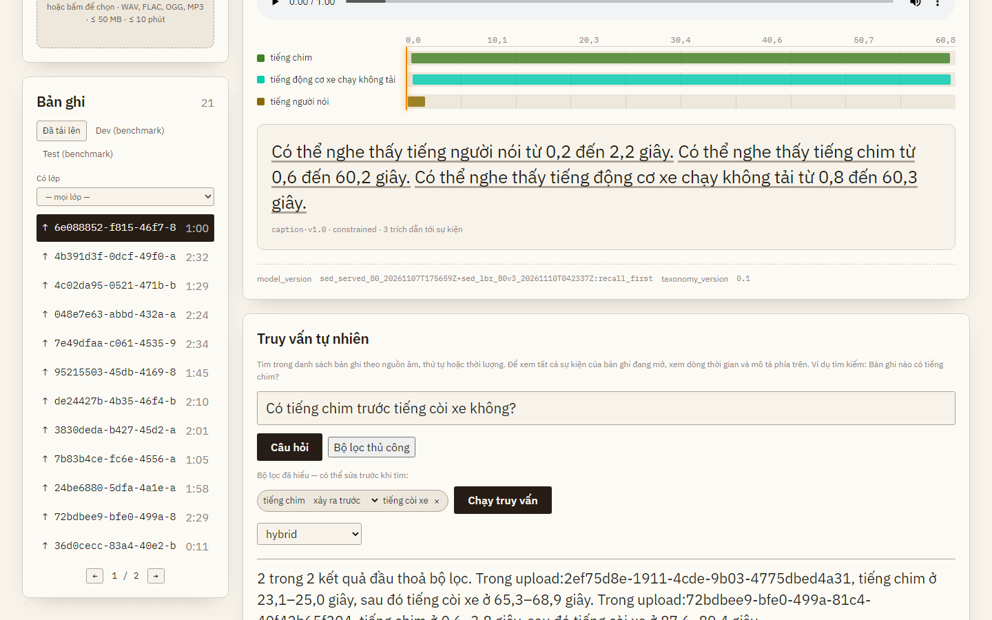
04
Demo chạy trên máy cá nhân với LBR V3, không cần Internet
Người dùng làm được gì
Tải file lên → dòng thời gian, bấm sự kiện để nghe đúng đoạn
Mô tả tiếng Anh và tiếng Việt kèm bằng chứng
Hỏi bằng câu tự nhiên; bộ lọc hiện thành thẻ, sửa được
Bấm trích dẫn → mở đúng bản ghi, đúng giây
3,7 s
0,27 s
tải lên + phân tích 1 bản ghi
trả lời 1 câu hỏi
Parity với đầu ra đóng băng: 573/692 sự kiện trùng khít, 665 lệch ≤ 1 khung, 691 trong collar. Một lượt, không phải đo hiệu năng.
Nguồn: docs/demo_screenshots; demo_lbrv3_e2e_20261110; inference_parity LBR V3.
Phần 4 · Mô tả và truy hồi 16 / 19
Notes:
(1 phút) Demo chạy bằng Docker: cơ sở dữ liệu, dịch vụ suy luận, giao diện; mặc định phục vụ LBR V3.
Nếu cần chạy trực tiếp: scripts/demo_up.ps1 rồi mở http://127.0.0.1:8088. Lịch sử demo chỉ gồm bản ghi
tập train. Nếu live lỗi: dùng ảnh fallback hoặc bộ lọc thủ công.

Slide 17
05
Hạn chế: những gì khóa luận không khẳng định
Về số đo
Về phạm vi
Test chỉ 139 bản ghi → CI rộng; bootstrap không phản ánh dao động giữa seed
Huấn luyện SED không tất định cùng seed
PSDS phụ thuộc lưới; PSDS lưới log của f2 thiếu (trần bộ nhớ)
Bộ đo mô tả dựa từ điển, một người đọc, 60 mô tả
10/42 lượt đánh giá SED có cờ dirty (công khai)
Không "lần đầu": đã có ECHO, TAC, Weck & Serra, LA-RAG
Tra văn liệu ở mức khóa luận, không phải tổng quan hệ thống
DataSEC bản 3 (bản 4 sửa số tệp lớp Music); trùng nguồn với AudioSet không định lượng được
Chưa có baseline công bố trên DataSED
Chưa có xác thực người dùng → chưa triển khai công khai
Phần 5 · Kết luận 17 / 19
Notes:
(1 phút) Nhóm nêu thẳng các hạn chế: tập test nhỏ; huấn luyện không tất định; PSDS phụ thuộc lưới;
bộ đo mô tả dựa từ điển; một số lượt đánh giá có cờ dirty; tra văn liệu mức khóa luận nên không
dùng chữ lần đầu; và ứng dụng chưa có xác thực.

Slide 18
05
Kết luận và hướng phát triển
Đã làm được
Hướng phát triển
Quy trình tái lập: dữ liệu có nguồn gốc, tập chia khóa, test một lần
SED: B0 + LBR, event-F1 micro 0,1806 → 0,2965 (Δ +0,1159)
Mô tả có ràng buộc: 0 ảo giác nguồn âm, bối cảnh, gọi tên quá mức; cover bỏ sót 0
Truy hồi có điều kiện thời gian giữa hai sự kiện; 0 khẳng định thiếu bằng chứng
RQ1 âm tính được giữ nguyên
Chạy lại RQ1 với DataSEC bản 4; thêm nhãn lớp con cho một tập con DataSED
Kiểm LBR trên bộ dữ liệu khác; huấn luyện chung nhãn mạnh/yếu; soundscape tổng hợp
Đánh giá mô tả: nhiều người đọc, thêm chỉ số phía âm thanh (FLAM)
Hỗ trợ câu hỏi tổng quát về bản ghi; so sánh trực tiếp với hệ event store + RAG khác
Xác thực, luồng liên tục, đo hiệu năng có thống kê
Phần 5 · Kết luận 18 / 19
Notes:
(1,5 phút) Tóm lại: nhóm có một quy trình tái lập đi từ dữ liệu đến câu trả lời có bằng chứng. Điểm
tiến bộ lớn nhất của SED là LBR; mô tả có ràng buộc loại ảo giác nguồn âm theo cấu tạo; truy hồi bị chặn
bởi những sự kiện SED dự đoán. Kết quả âm tính của RQ1 được giữ nguyên. Hướng tiếp theo ở bên phải.
Xin cảm ơn quý thầy cô, nhóm sẵn sàng trả lời câu hỏi.

Slide 19
Xin cảm ơn quý thầy cô
Phạm Hoàng Phát · Thân Trọng Tính · GVHD: TS. Huỳnh Công Bằng
Hỏi đáp · Phụ lục ở các trang sau
Notes:
Chuyển sang hỏi đáp. Phụ lục: kết quả theo lớp, sổ ghi test, bộ phân tích câu hỏi.

Slide 20
PL
Event-F1 theo lớp của B0 và LBR V2 (test annotated)
Lớp | Sự kiện tham chiếu | B0 F1 | V2 F1 | V2 precision | V2 recall
bells | 28 | 0.2500 | 0.4000 | 0.4545 | 0.3571
birds | 29 | 0.0000 | 0.0000 | 0.0000 | 0.0000
cat_fights_and_moans | 9 | khớp 0/9 | khớp 3/9 | — | —
chicken_coop | 34 | 0.1176 | 0.2500 | 0.3182 | 0.2059
cicadas_and_crickets | 70 | 0.3182 | 0.5588 | 0.5758 | 0.5429
crows_seagulls_magpies | 24 | 0.0000 | 0.0588 | 0.1000 | 0.0417
dog_barkings_and_howlings | 39 | 0.0741 | 0.1333 | 0.1905 | 0.1026
glass_breaking | 31 | 0.1967 | 0.2769 | 0.2647 | 0.2903
horn | 30 | 0.0541 | 0.1026 | 0.2222 | 0.0667
jet_aircrafts | 15 | 0.0000 | 0.1176 | 0.5000 | 0.0667
lawn_mower_brush_cutter_olive_shaker | 35 | 0.0465 | 0.1905 | 0.5714 | 0.1143
music | 36 | 0.5161 | 0.5000 | 0.6250 | 0.4167
propeller_aircrafts | 26 | 0.0976 | 0.0588 | 0.1250 | 0.0385
sirens_and_alarms | 25 | 0.0976 | 0.1111 | 0.1818 | 0.0800
thunder_fireworks_gunshot | 32 | 0.0000 | 0.1000 | 0.2500 | 0.0625
train | 28 | 0.0526 | 0.1026 | 0.1818 | 0.0714
vacuum_cleaner_fan_hairdryer | 17 | 0.3030 | 0.5625 | 0.6000 | 0.5294
vehicle_idling | 33 | 0.0000 | 0.0000 | 0.0000 | 0.0000
vehicle_pass_by | 70 | 0.0000 | 0.0000 | 0.0000 | 0.0000
voices | 60 | 0.1573 | 0.2637 | 0.3871 | 0.2000
workshop | 69 | 0.4505 | 0.6992 | 0.7963 | 0.6232
Nguồn: evaluation_phase_o/lbr_annotated.json của run sed_ensemble_B0_final_test_20261014T085016Z; nhãn gốc DataSED.
Phụ lục 1 · không trình bày, dùng khi được hỏi
Notes:
Lớp dưới 10 mẫu chỉ báo số khớp tuyệt đối. 3 lớp V2 F1 bằng 0: birds, vehicle_idling, vehicle_pass_by.

Slide 21
PL
Sổ ghi mọi lần chạm test
Nhóm | Số mục
Đánh giá SED trên test | 42
Caption (RQ2) | 35
Caption: lớp gộp / wiring | 5
Retrieval (RQ3) / câu trả lời | 18
Ablation / chẩn đoán SED trên test | 13
LBR (ADR-0045/0047): PSDS, chẩn đoán | 3
Classifier DataSEC | 2
Parity phục vụ (so với output đóng băng) | 8
Đánh giá SED ghi git dirty | 10
Ghi chú
10/42 lượt SED có cờ dirty: tệp báo cáo chưa commit do script sinh ra
Mã và cấu hình không đổi; test không chạy lại
Nguồn: docs/measurements/test_ledger_20261111.json
Phụ lục 2 · không trình bày, dùng khi được hỏi
Notes:
Sổ sinh tự động từ các tệp kết quả đã khóa (test_ledger_20261111).

Slide 22
PL
Bộ phân tích câu hỏi: hợp lược đồ 240/240, lỗi ở điều kiện thời gian
Tập | n | Parse success | Exact match | Class precision | Class recall | Predicate accuracy
template | 200 | 1.0000 | 0.8550 | 1.0000 | 1.0000 | 0.7667
paraphrase | 40 | 1.0000 | 0.9250 | 0.9836 | 1.0000 | 1.0000
Nguồn: docs/measurements/query_parser_20260928.json.
Phụ lục 3 · không trình bày, dùng khi được hỏi
Notes:
Độ đúng ngữ nghĩa hoàn toàn 0,855 (template) và 0,925 (diễn đạt lại); lỗi chủ yếu đảo vai trò a/b, nhầm within/overlaps.

